Slide 1

МУНИЦИПАЛЬНОЕ ОБРАЗОВАНИЕ ГОРОД НОЯБРЬСК
МУНИЦИПАЛЬНОЕ АВТОНОМНОЕ ДОШКОЛЬНОЕ ОБРАЗОВАТЕЛЬНОЕ УЧРЕЖДЕНИЕ «СИНЕГЛАЗКА»
МУНИЦИПАЛЬНОГО ОБРАЗОВАНИЯ ГОРОД НОЯБРЬСК
Педагогический коучинг
«Использование интерактивного стола, как весомое и полезное решение для развития мотивационной сферы детей дошкольного возраста в формировании элементарных представлений об основах безопасности жизнедеятельности».
Воспитатель: Байчорова А.А.

Slide 2
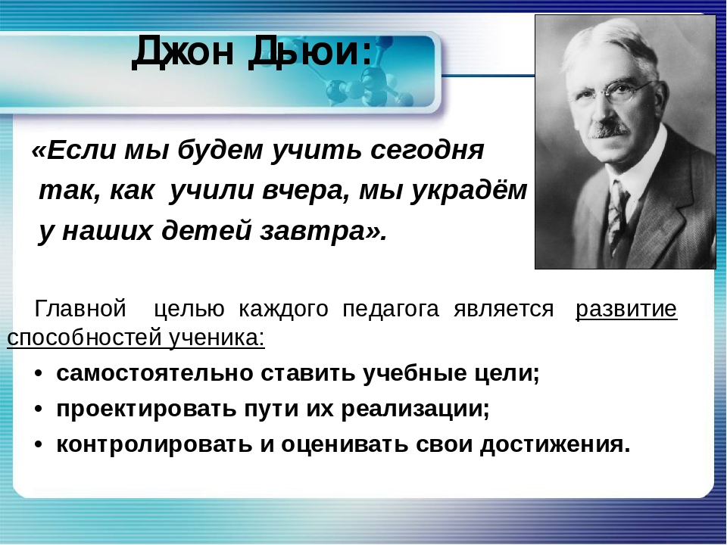

Slide 3
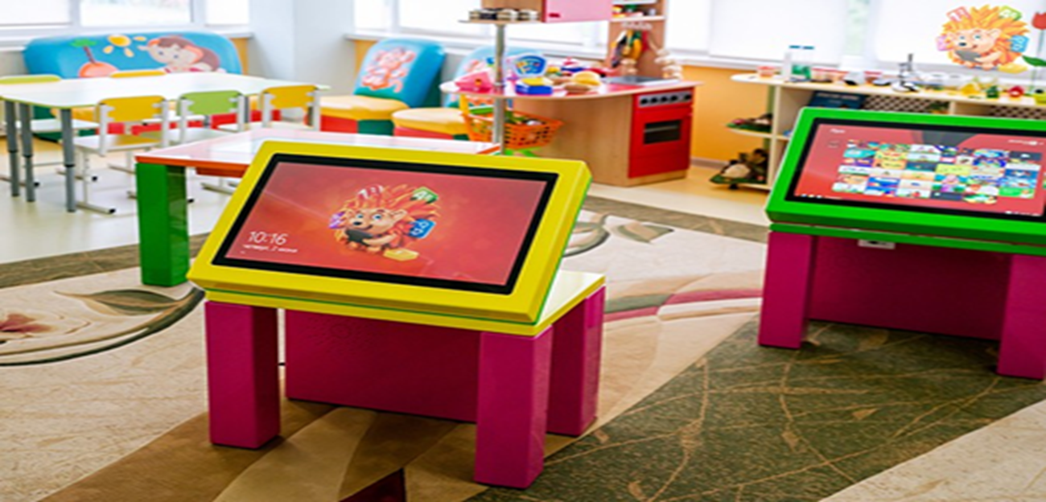
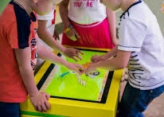
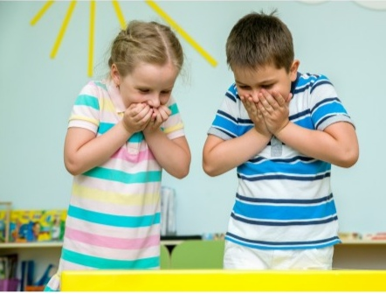
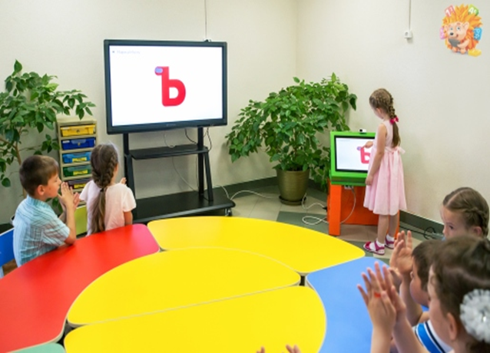
Детский интерактивный стол Уникум-2 с подъемным экраном.

Slide 4
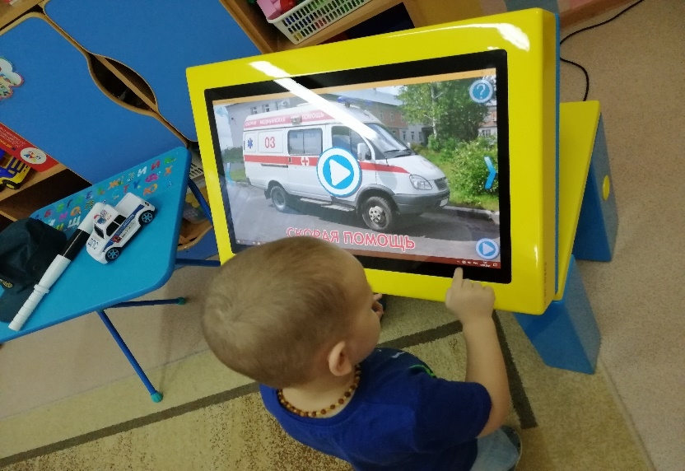
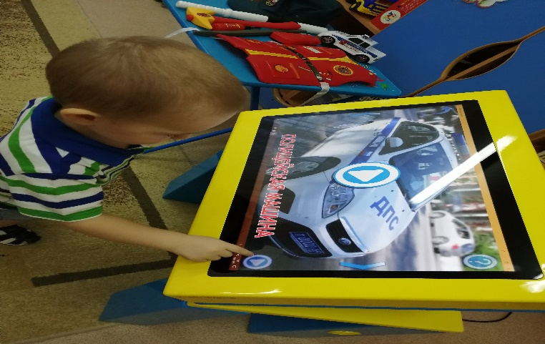
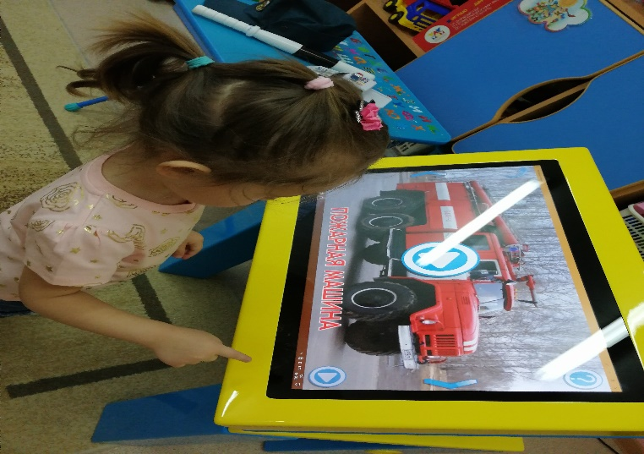
Манипуляции осуществляются касанием поверхности просто пальцем, что также доступно и вполне выполнимо для каждого ребенка .

Slide 5
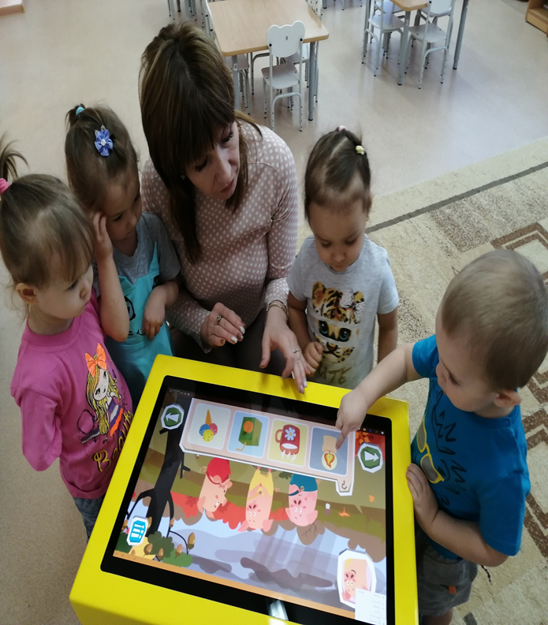
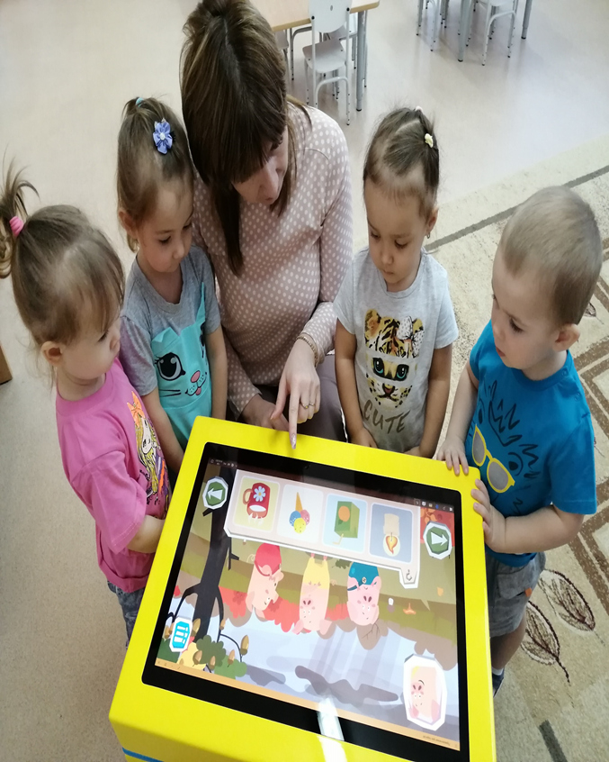
«Приключение спичек –невеличек»

Slide 6
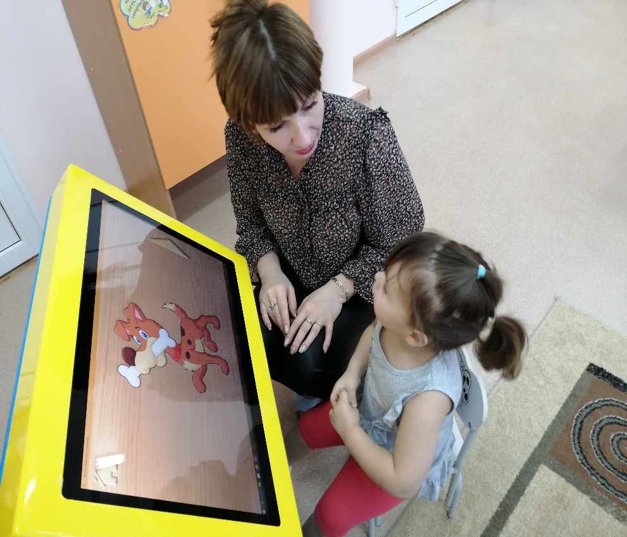
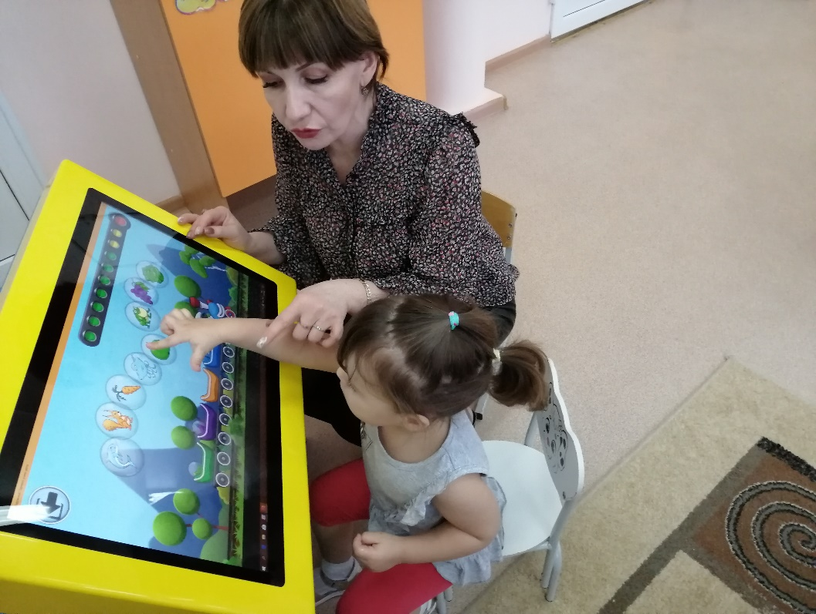
«Спасик и его друзья»

Slide 7
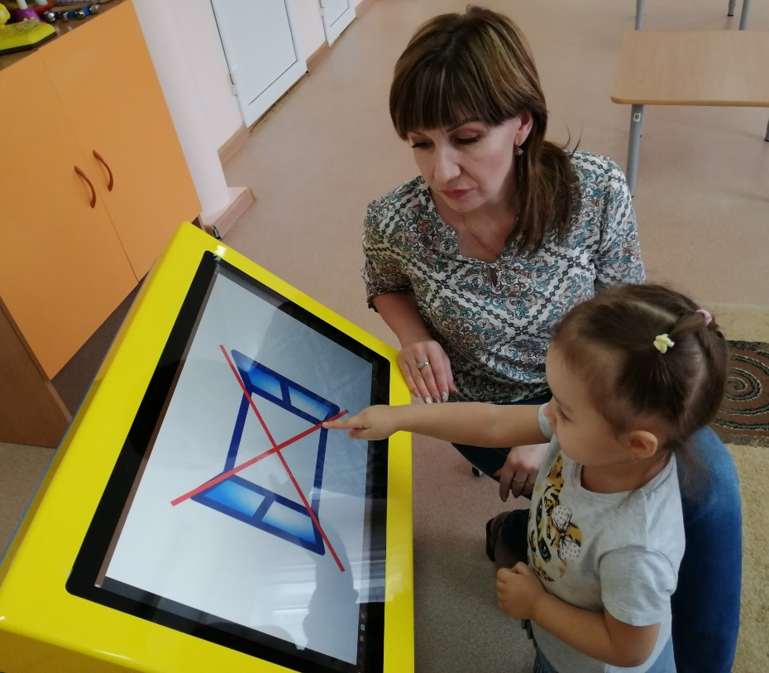
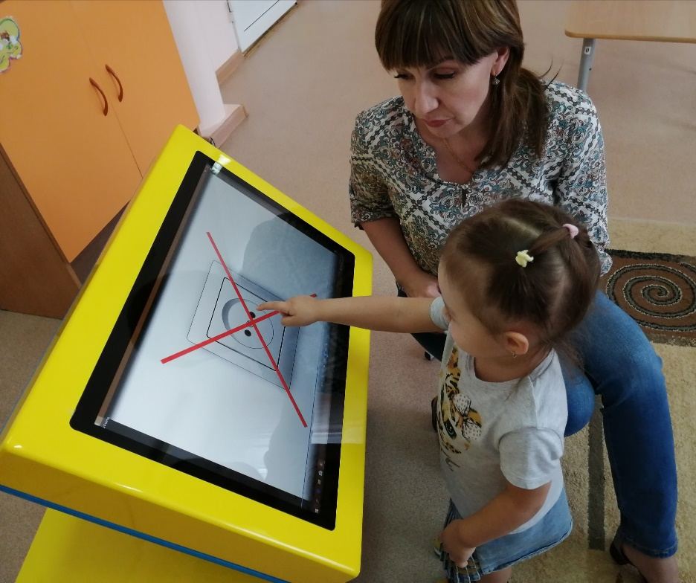
«Страна безопасности»

Slide 8
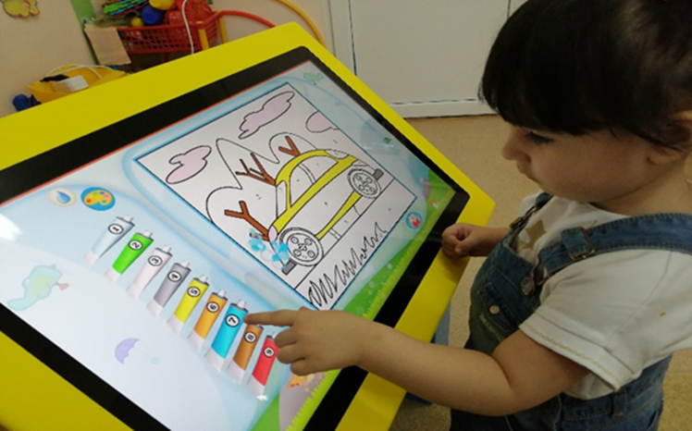
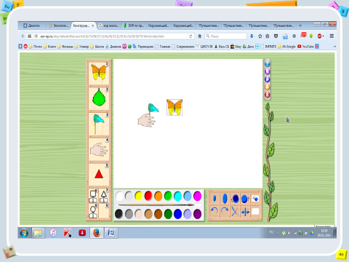
  Flash-раскраски
Макет знака

Slide 9
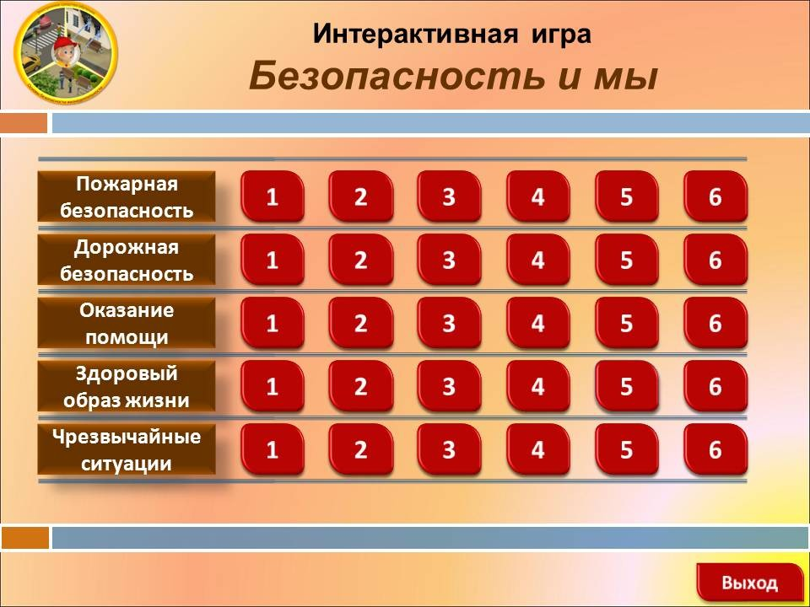
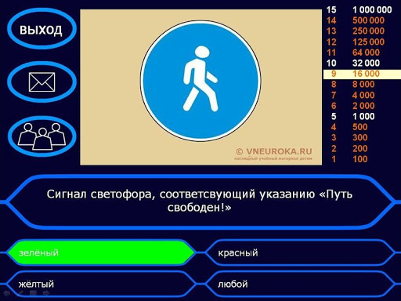
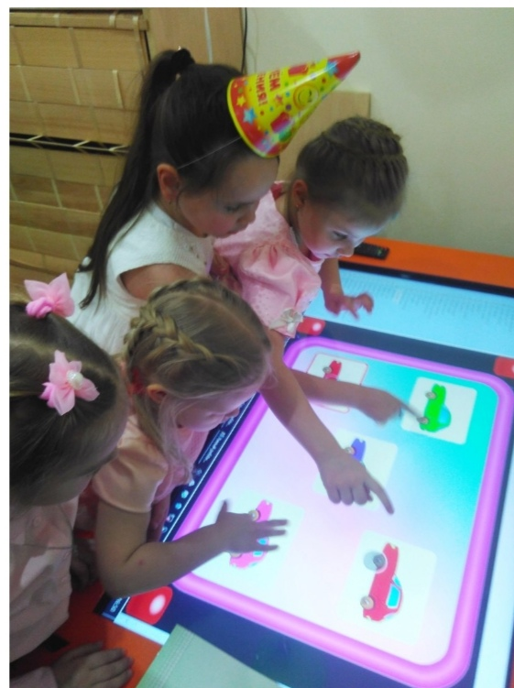

Викторины по безопасности
Вопросы с заданиями.

Slide 10
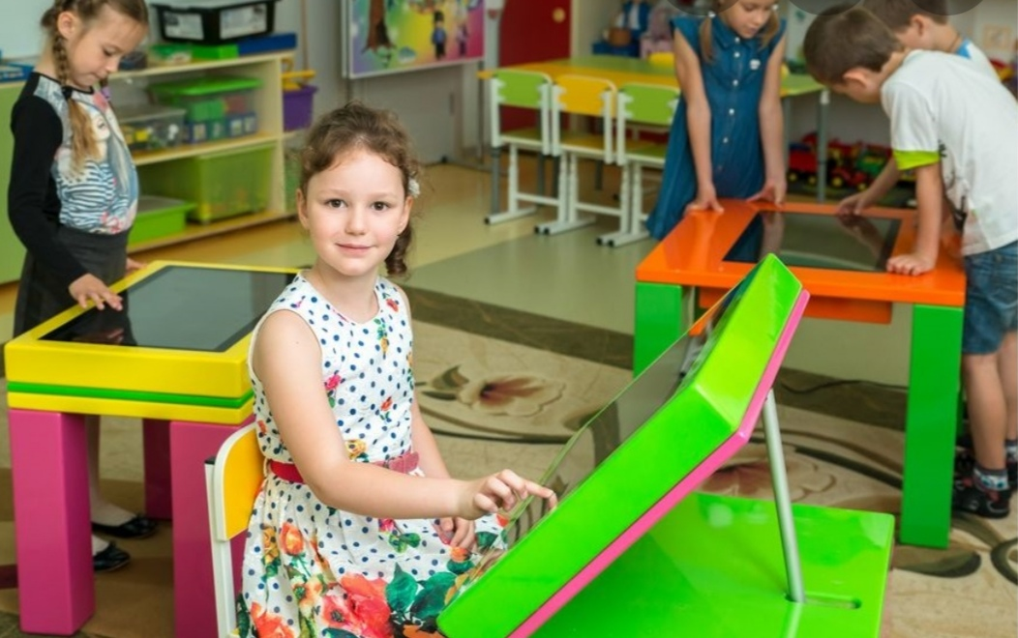
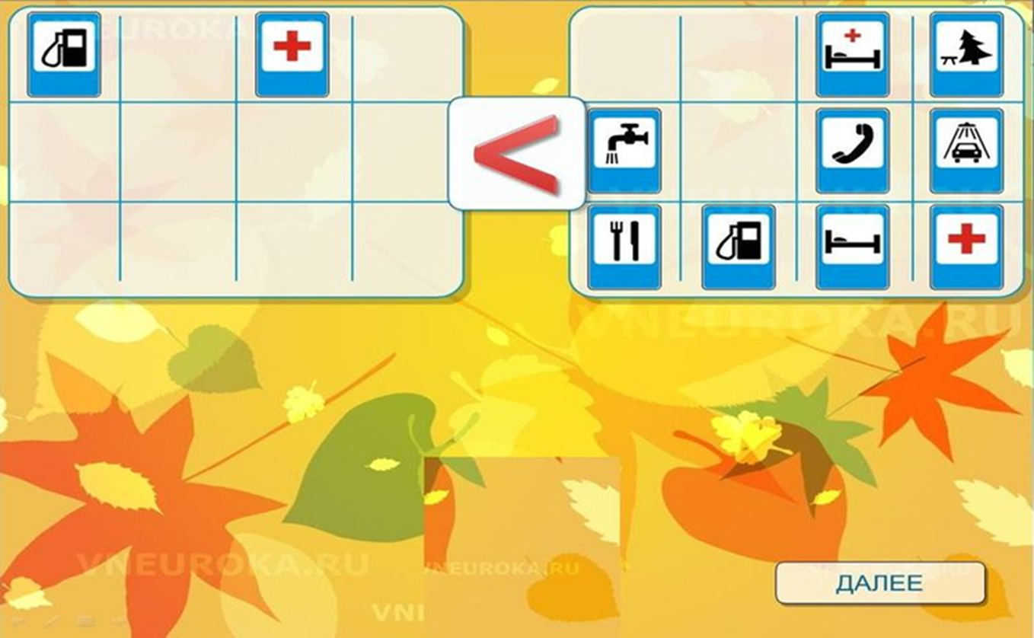
Тренажёр для проведения интегрированных занятий на тему «ФЭМП и ПДД

Slide 11
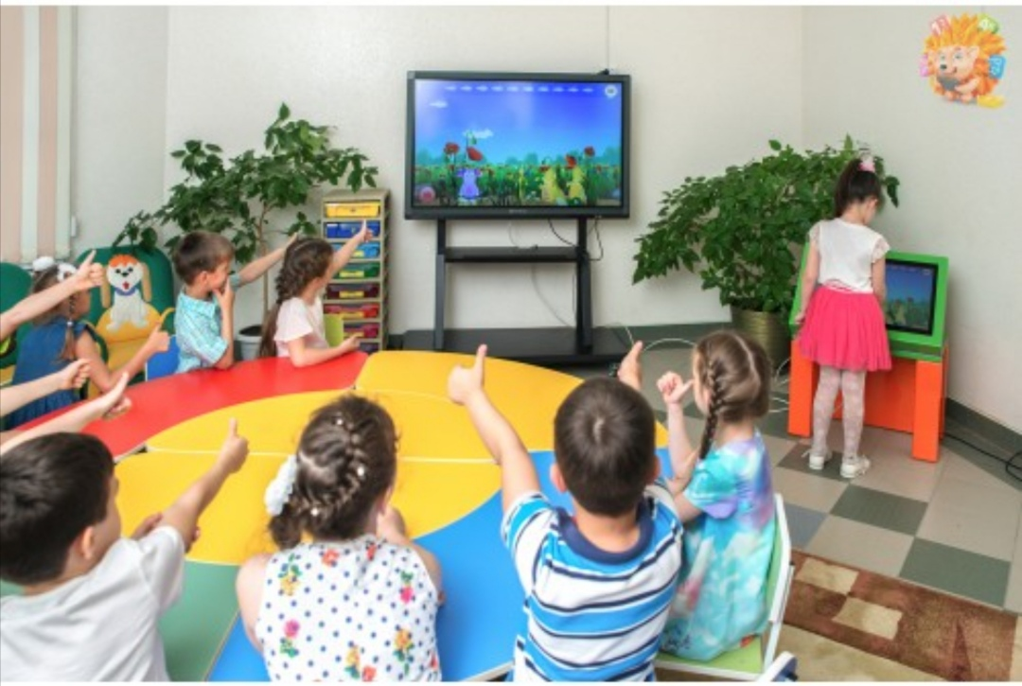
Использование мультимедийных программ даёт возможность наглядно продемонстрировать детям события и явления реальной жизни.

